Slide 1
ВОЛОНТЕРСКИЙ ЦЕНТР «ВКУЛЬТУРЕ»
Г.щЕКИНО

Slide 2
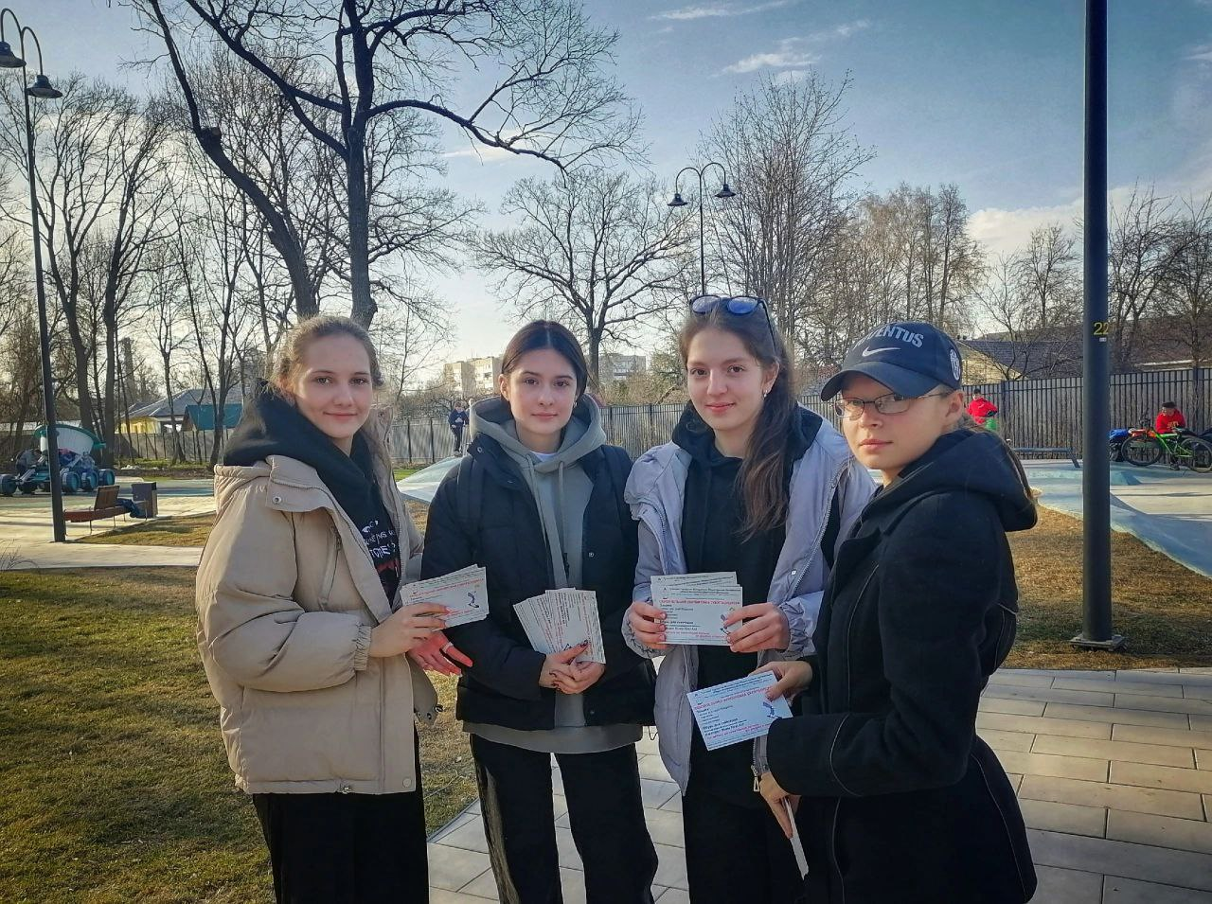
Волонтерский центр «ВКультуре» создан при МБУК «Щекинская городская централизованная библиотечная сеть» как добровольное объединение граждан в целях реализации региональной составляющей федерального проекта «Творческие люди», развития и поддержки добровольческих инициатив, формирования сообщества активных граждан, участвующих в добровольческой деятельности, объединения добровольческих ресурсов, координации и осуществления волонтерской деятельности в сфере культуры.

Slide 3
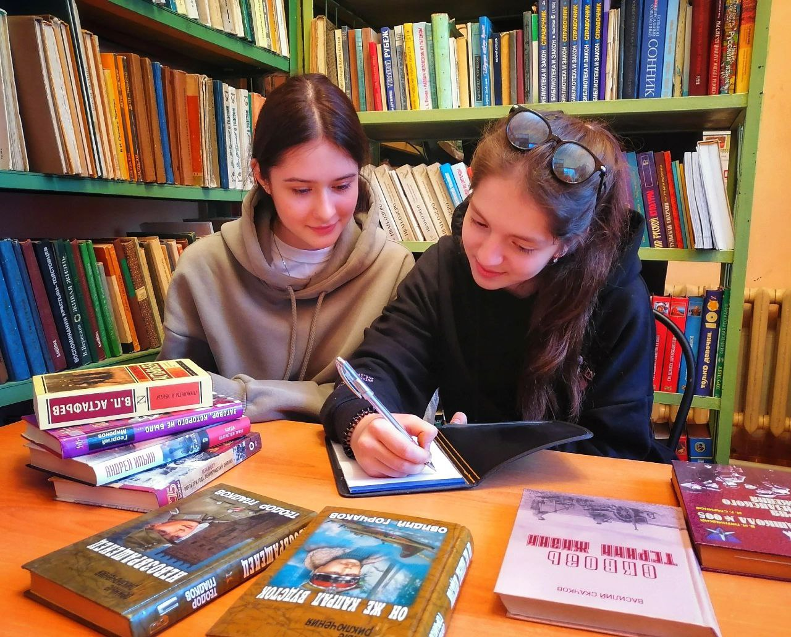
Волонтеры центра помогают библиотекам в их повседневной деятельности: ремонте книг, обслуживании читателей и т.д.

Slide 4
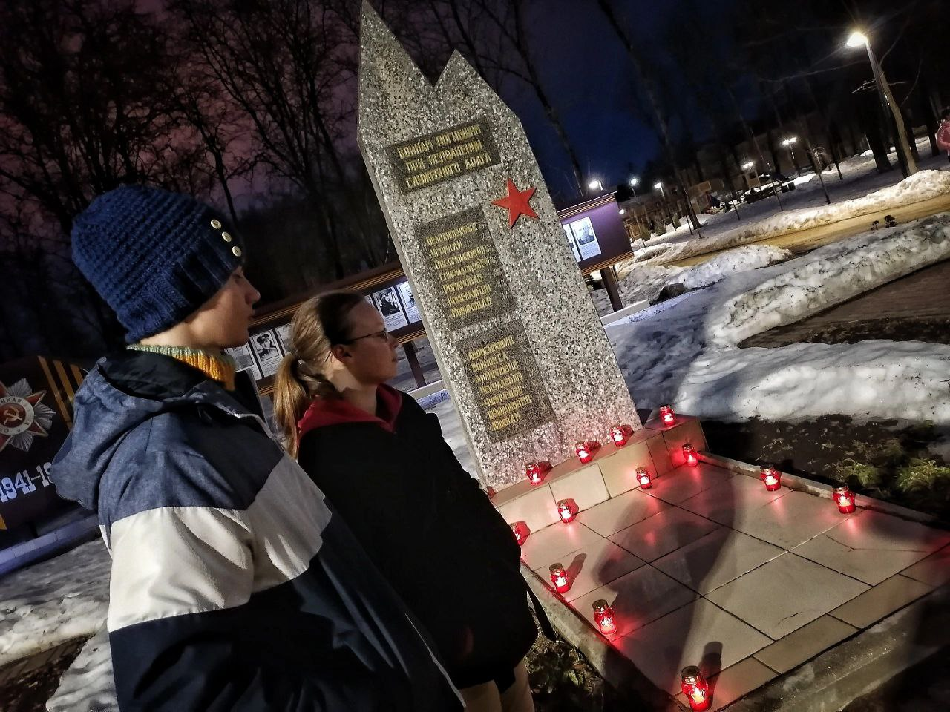

Slide 5
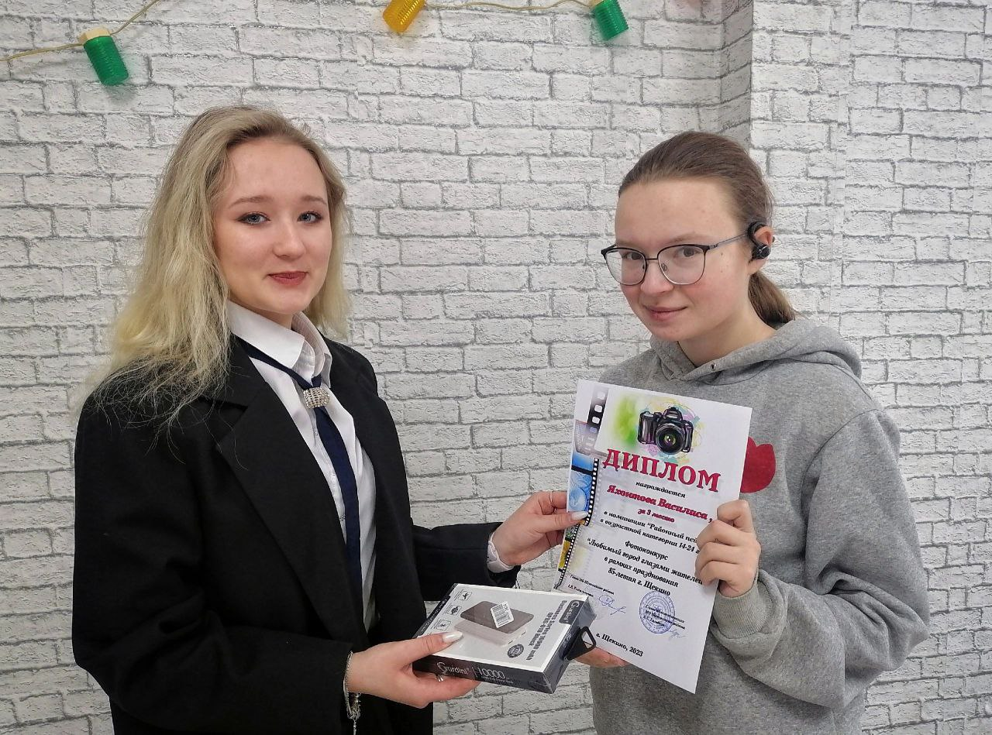
Принимают участие в городских и районных творческих конкурсах.

Slide 6
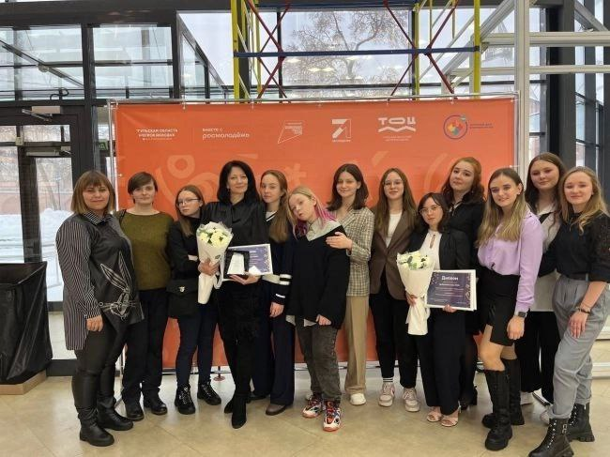
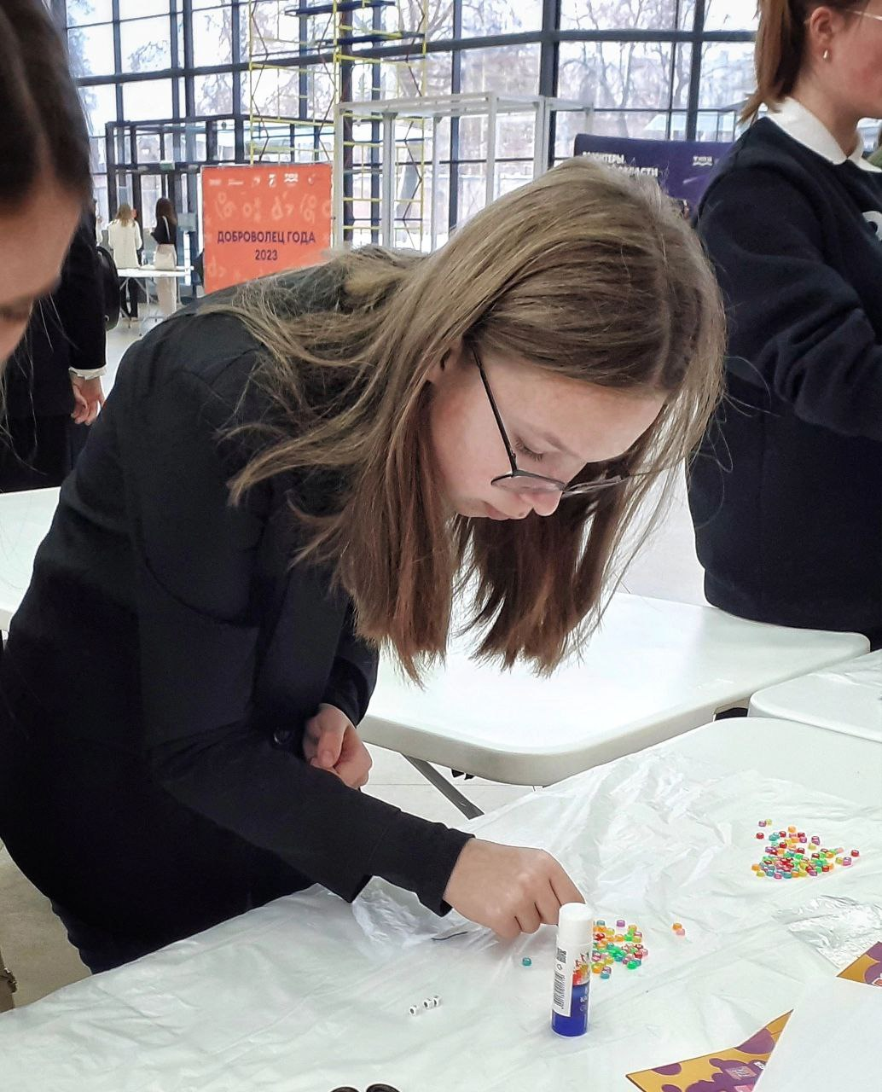

Slide 7
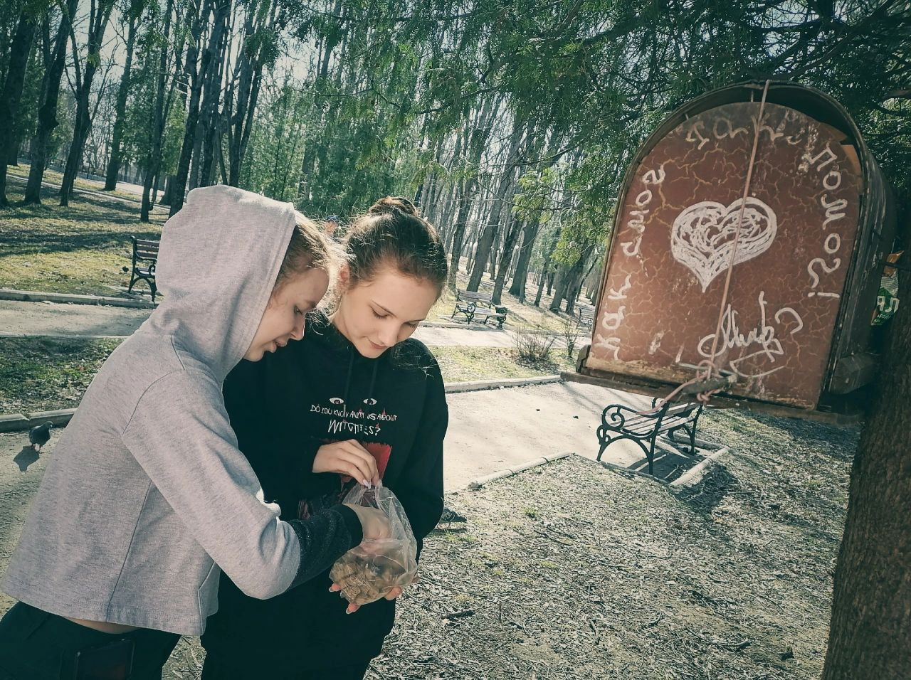
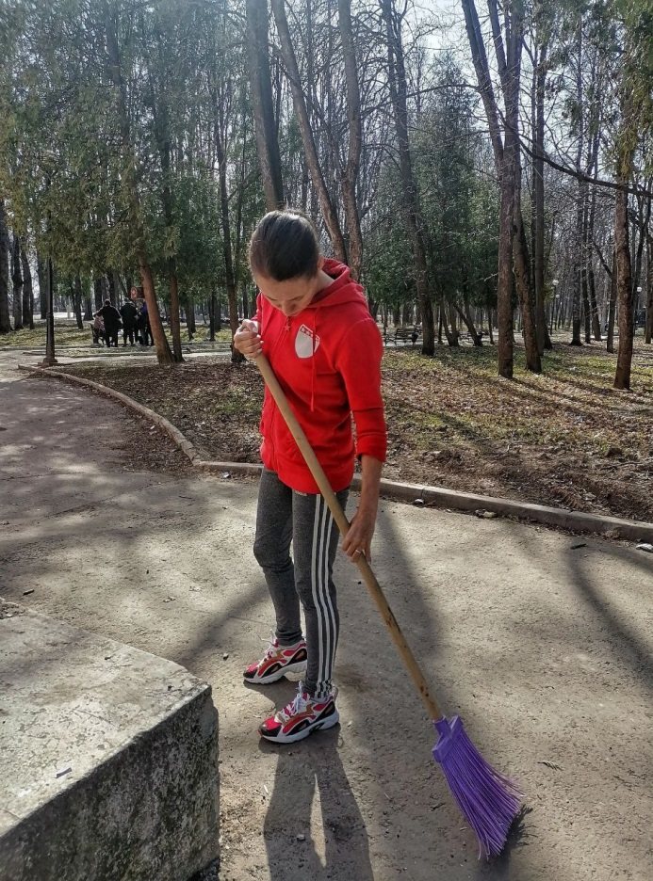
Наш адрес: Тульская область, г. Щекино, ул. Ленина, д. 15

